Slide 1
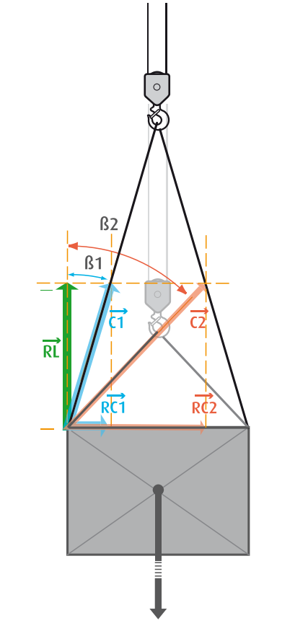
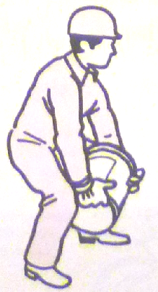
LA MANUTENTION
Plan de prévention
La sécurité et le travail en équipe
Gestes et postures
Evaluation des centres de gravité

Slide 2



Plan de prévention
La sécurité et le travail en équipe
La sécurité de chacun passe par le respect des règles concernant :
  La sécurité individuelle
  La sécurité collective

Slide 3

Plan de prévention
  La sécurité individuelle
  Pendant la manutention des charges lourdes chacun doit respecter :
  - Le port de la combinaison et chaussures de sécurité

Slide 4

Plan de prévention
  La sécurité individuelle
  Pendant la manutention des charges lourdes chacun doit respecter :
  Le port du casque
  obligatoire

Slide 5
Plan de prévention
  La sécurité individuelle
  Pendant la manutention des charges lourdes chacun doit respecter :
  - Le port des gants de manutention obligatoire

Slide 6
Plan de prévention
  La sécurité collective
Chacun doit être sensible à la sécurité des participants à la manutention mais aussi à ceux qui font une autre activité.
Quelques règles sont à respecter :

Slide 7
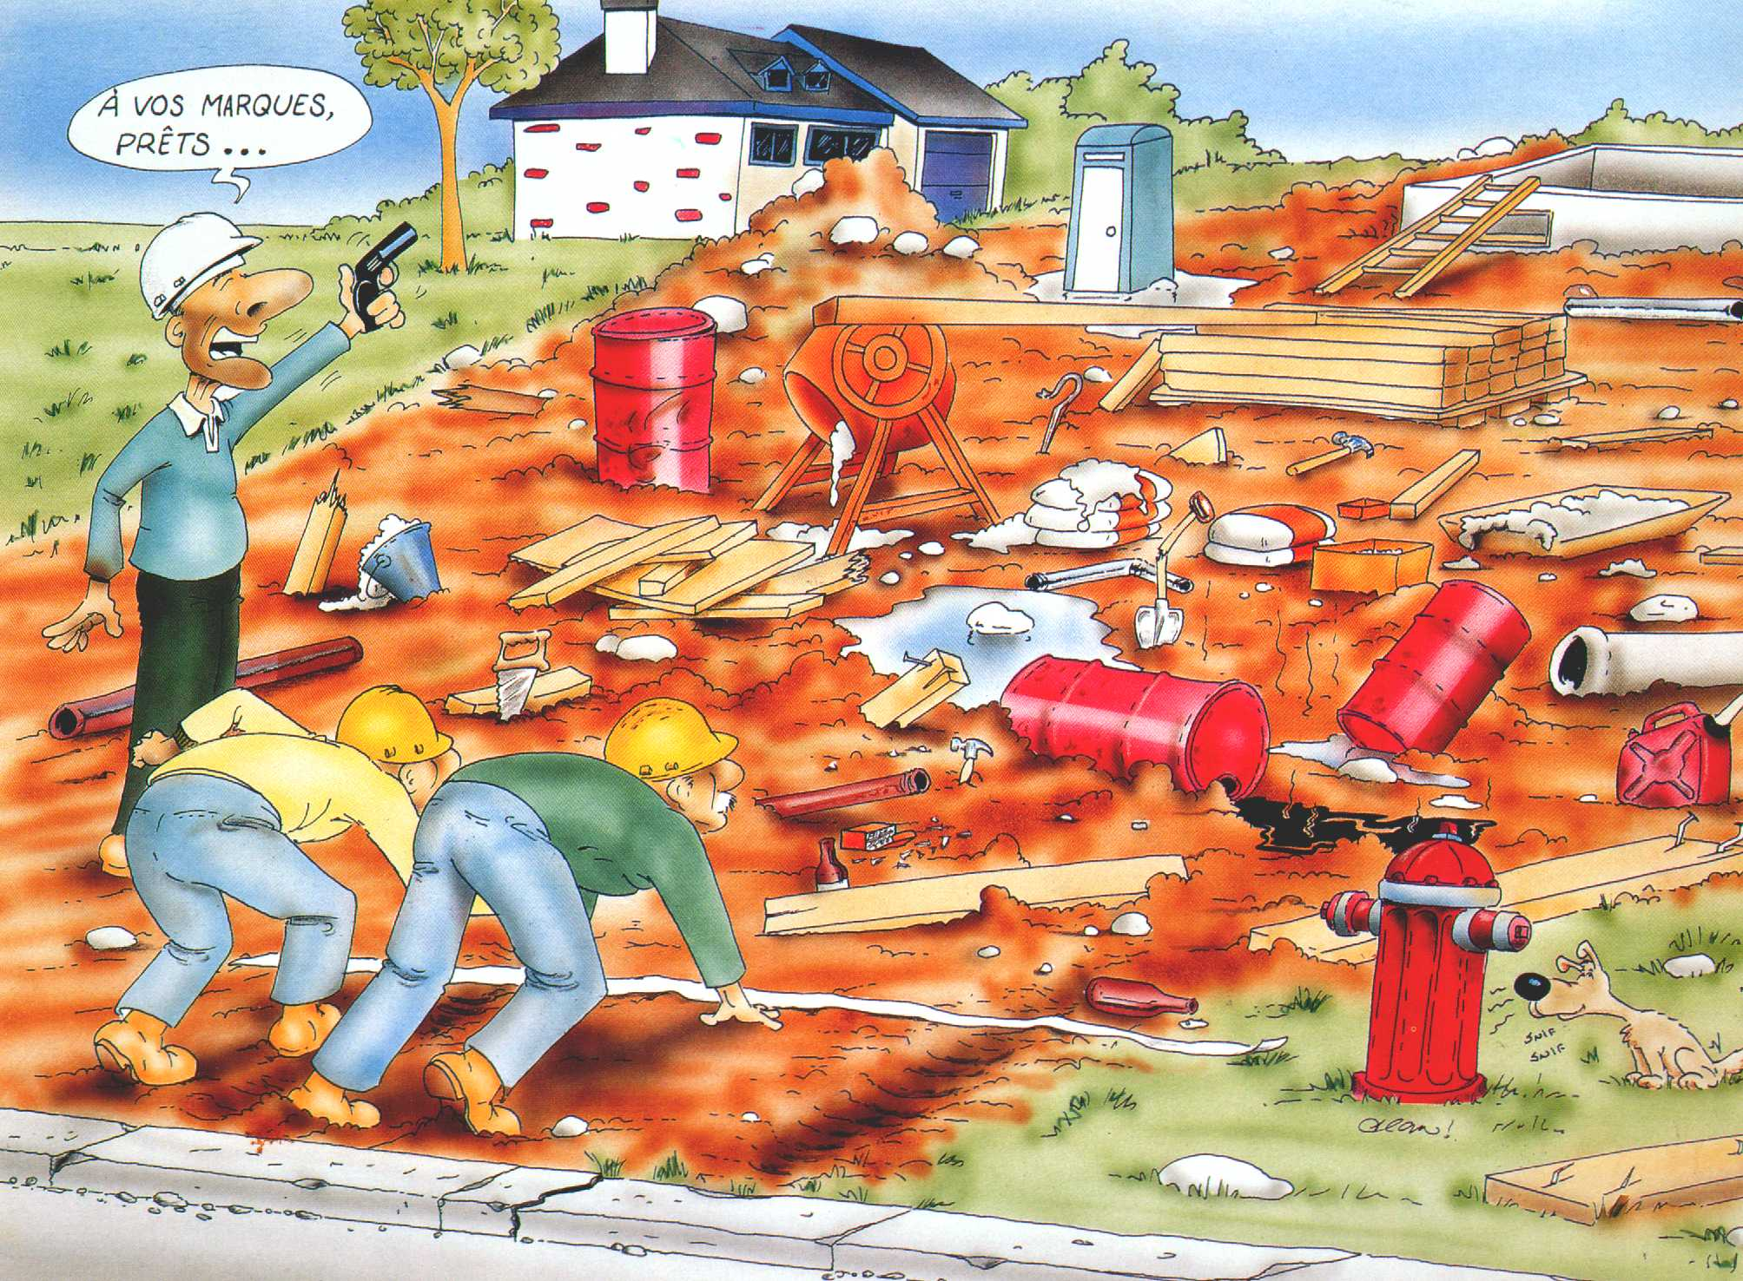
Plan de prévention
  La sécurité collective
  Les outillages ne doivent pas traîner

Slide 8
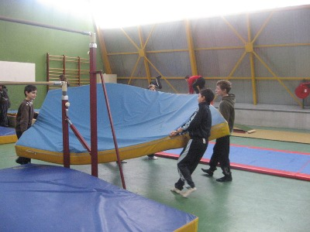
Plan de prévention
  La sécurité collective
  Les espaces sont dégagés

Slide 9
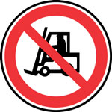


Plan de prévention
  La sécurité collective
  La signalisation doit être respectée

Slide 10
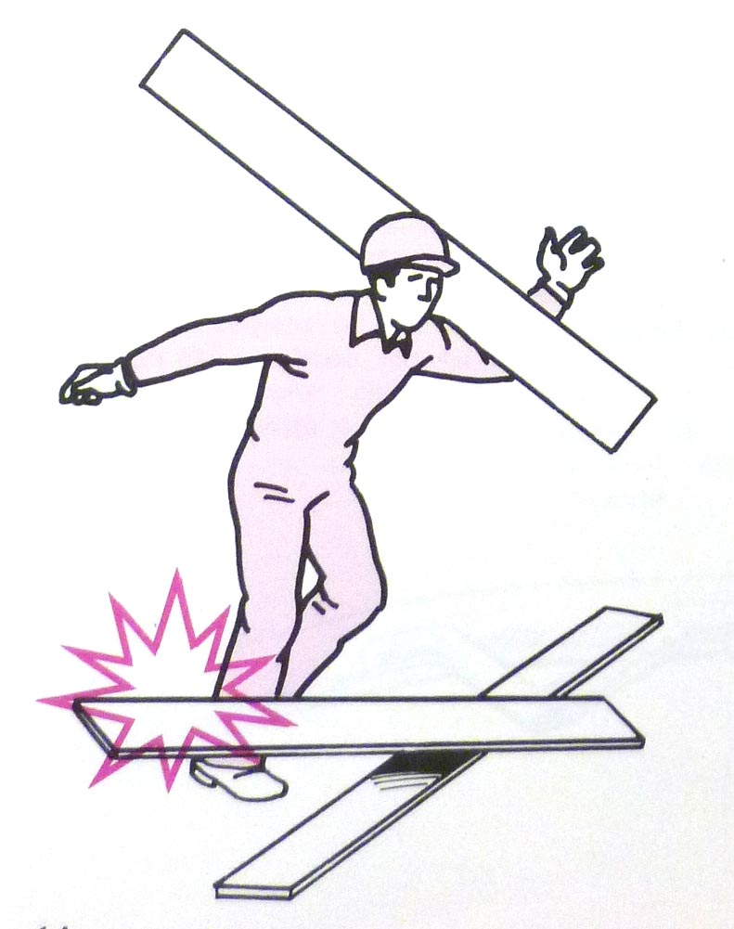
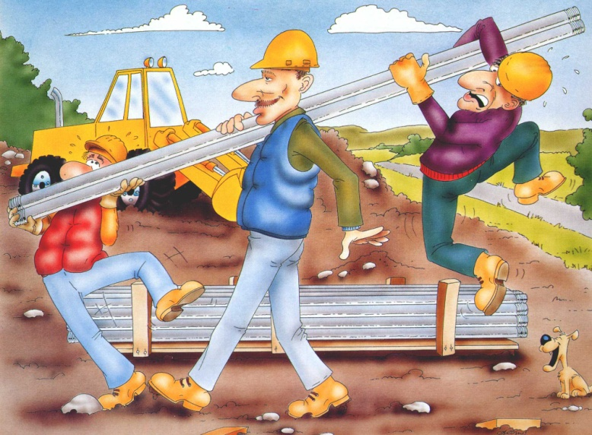
Plan de prévention
  La sécurité collective
  C’est d’abord un espace de travail constamment rangé.
  Faire preuve de bon sens

Slide 11
Plan de prévention
Le travail en équipe.
Heribfvfhihifiqvhfifvhiqhfvevezbk dvhBFIBHVIZHDIHEDIhviuhebzvhiZHIhvezfherfjenofjoqnjfnfozjiofvnqezfnqzonvçnfvzçuvozn jvrezojvljrgojrklgj^àfvin vuvj’jrnàrj »’vnjrj
fbhrivfhefvhfvqeflvjfoezjqvefaovehbfehfhebfheifvhiuehfih
Heribfvfhihifiqvhfifvhiqhfvevezbk dvhBFIBHVIZHDIHEDIhviuhebzvhiZHIhvezfherfjenofjoqnjfnfozjiofvnqezfnqzonvçnfvzçuvozn jvrezojvljrgojrklgj^àfvin vuvj’jrnàrj »’vnjrj
Fbjvwd fiq

Slide 12
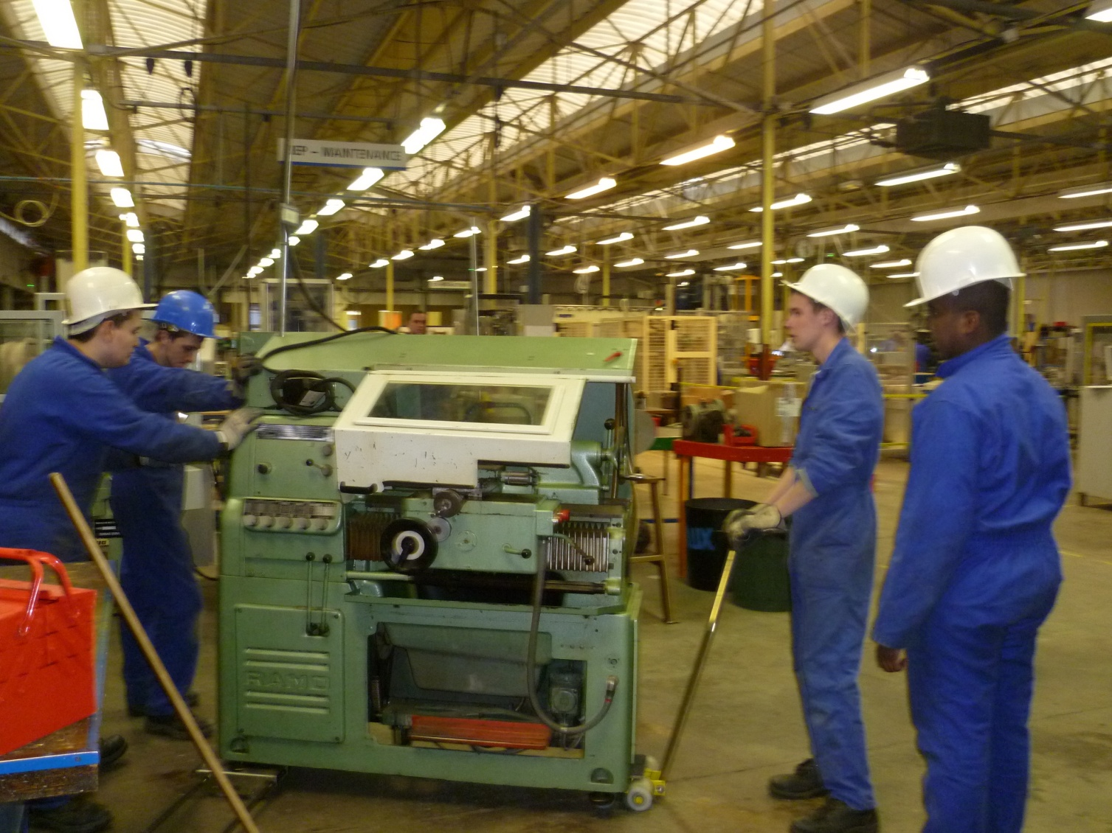
Plan de prévention
Le travail en équipe. Les points de vue

Slide 13
Plan de prévention
Le travail en équipe. Les points de vue

Slide 14
Plan de prévention
Le travail en équipe. Les points de vue

Slide 15
Plan de prévention
Le travail en équipe. Les points de vue
STOPP !!!

Slide 16
Plan de prévention
Le travail en équipe, c’est respecter un schéma de communication
  Règle N°1 : tout le monde doit écouter ce que l’autre dis
Canal de communication
Emetteur
Récepteur
Vérifie que le récepteur est à l’écoute
Attentif à l’émetteur

Slide 17
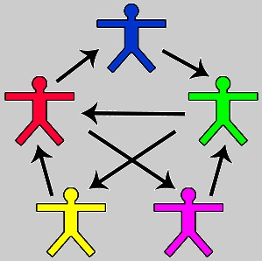
Plan de prévention
Le travail en équipe.
  Règle N°2 : Chacun doit pouvoir donner son avis pour échanger les idées

Slide 18
Plan de prévention
Le travail en équipe.
  Règle N°3 : Prendre des décisions en accord avec chacun

Slide 19
Plan de prévention
Le travail en équipe.
  Règle N°4 : Faire des concessions pour privilégier la bonne entente

Slide 20
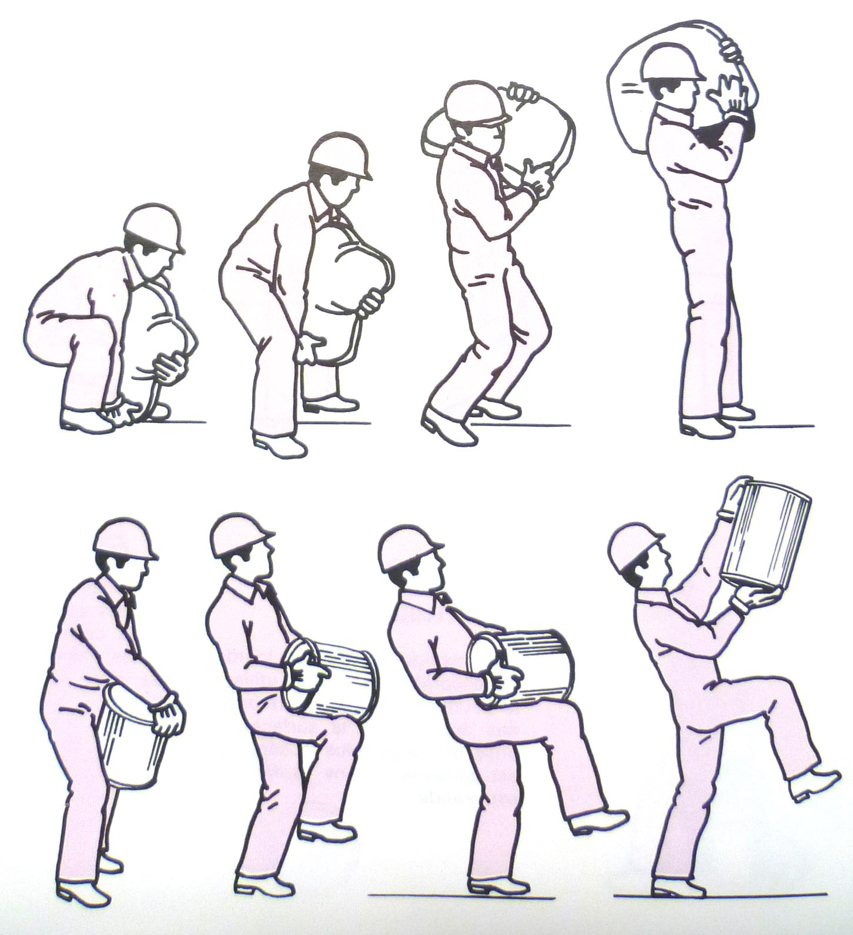
Plan de prévention
Gestes et postures
Le principe de base est de garder une colonne vertébrale droite et autant que possible perpendiculaire au sol

Slide 21
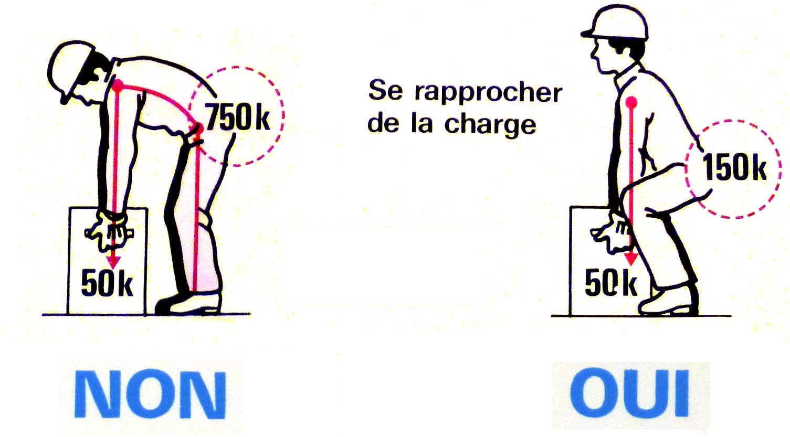
Plan de prévention
Gestes et postures
Le principe de base est de garder une colonne vertébrale droite et autant que possible perpendiculaire au sol

Slide 22
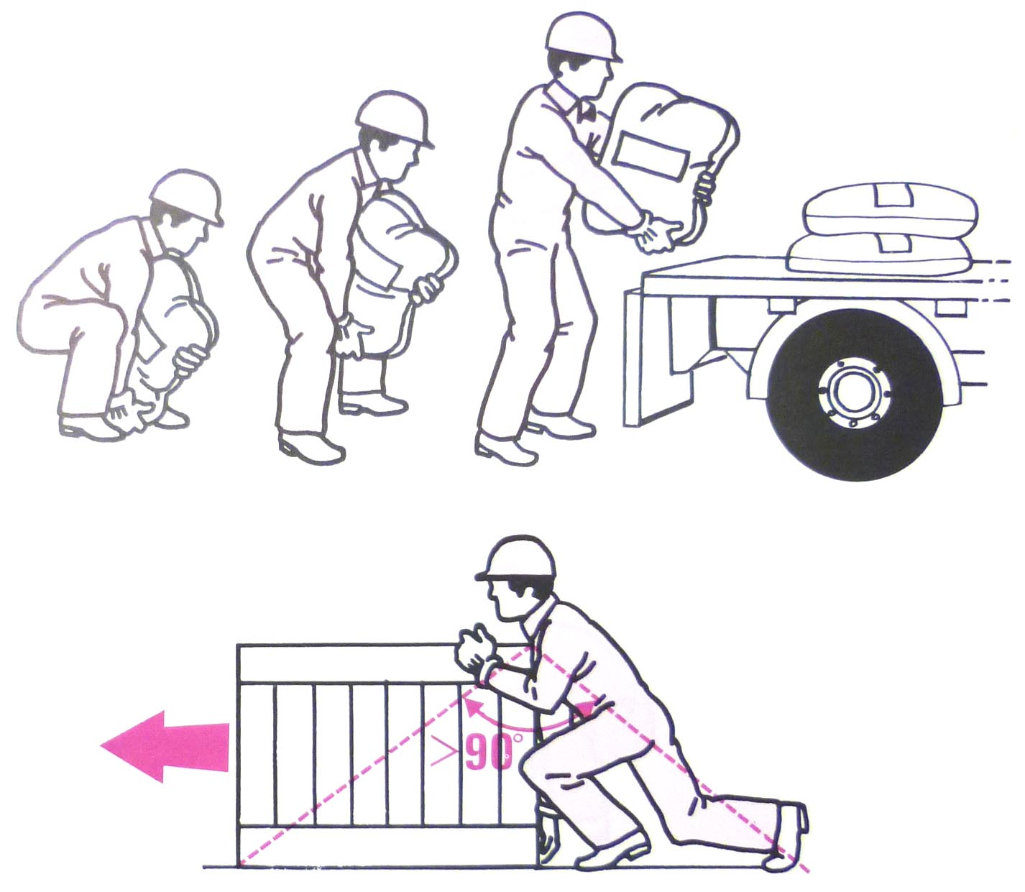
Plan de prévention
Gestes et postures
Le principe de base est de garder une colonne vertébrale droite et autant que possible perpendiculaire au sol

Slide 23
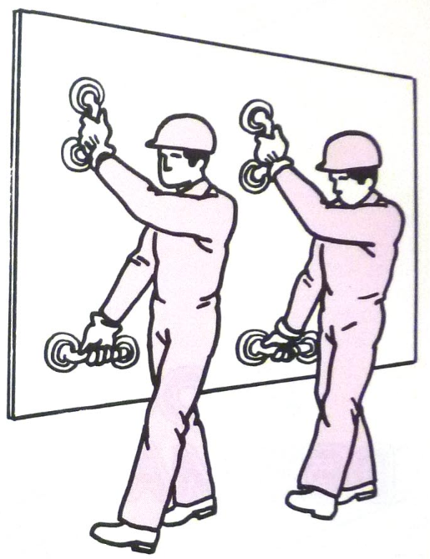
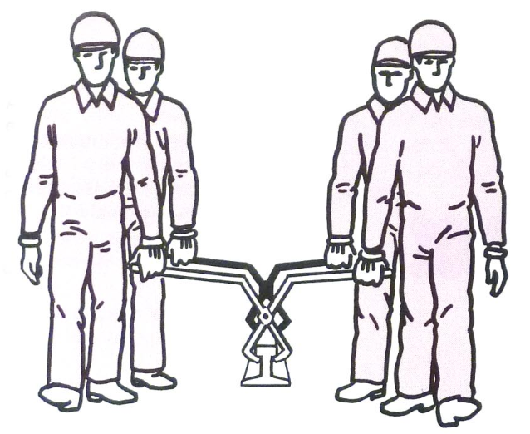
Plan de prévention
Gestes et postures
Le principe de base est de garder une colonne vertébrale droite et autant que possible perpendiculaire au sol

Slide 24
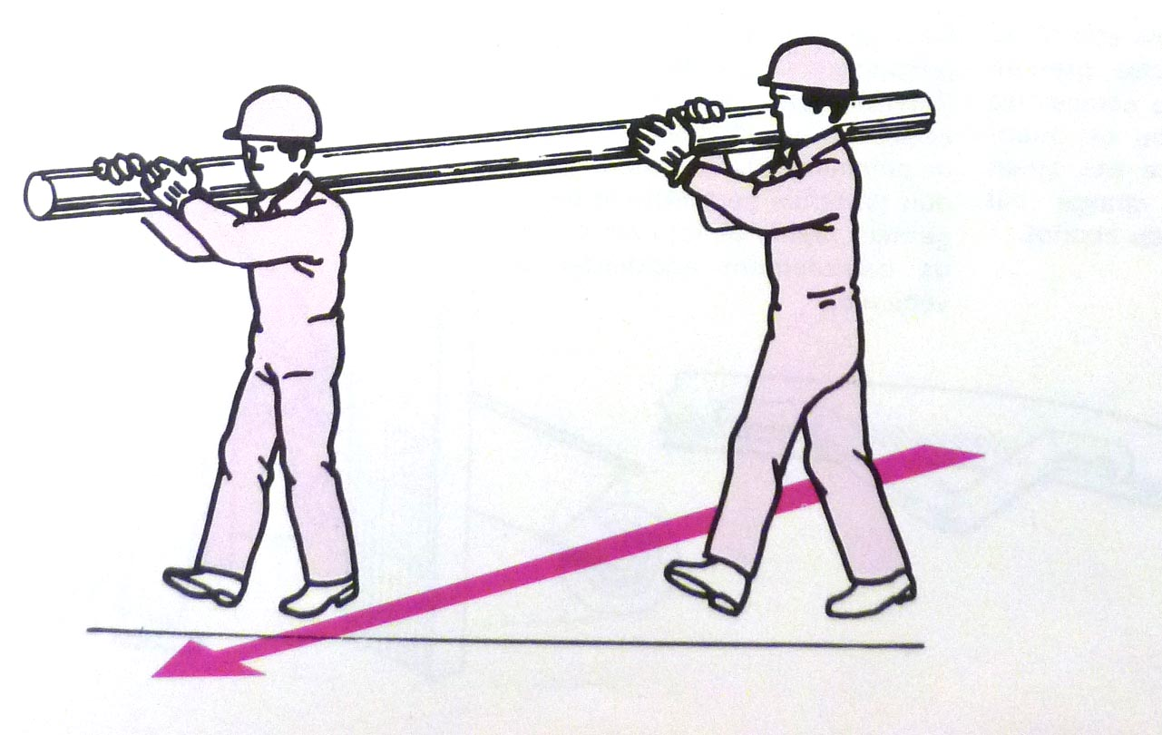
Plan de prévention
Gestes et postures
Le principe de base est de garder une colonne vertébrale droite et autant que possible perpendiculaire au sol

Slide 25
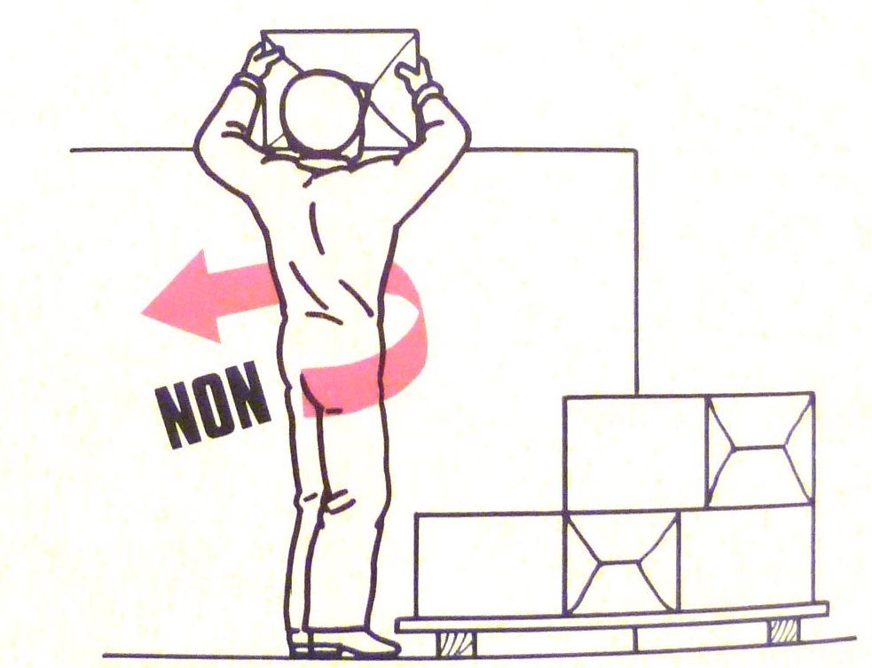
Plan de prévention
Gestes et postures
Ne pas se tourner avec une charge dans les bras

Slide 26
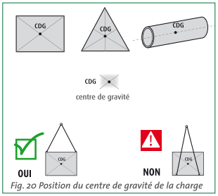
Plan de prévention
Evaluation des centres de gravité

Slide 27
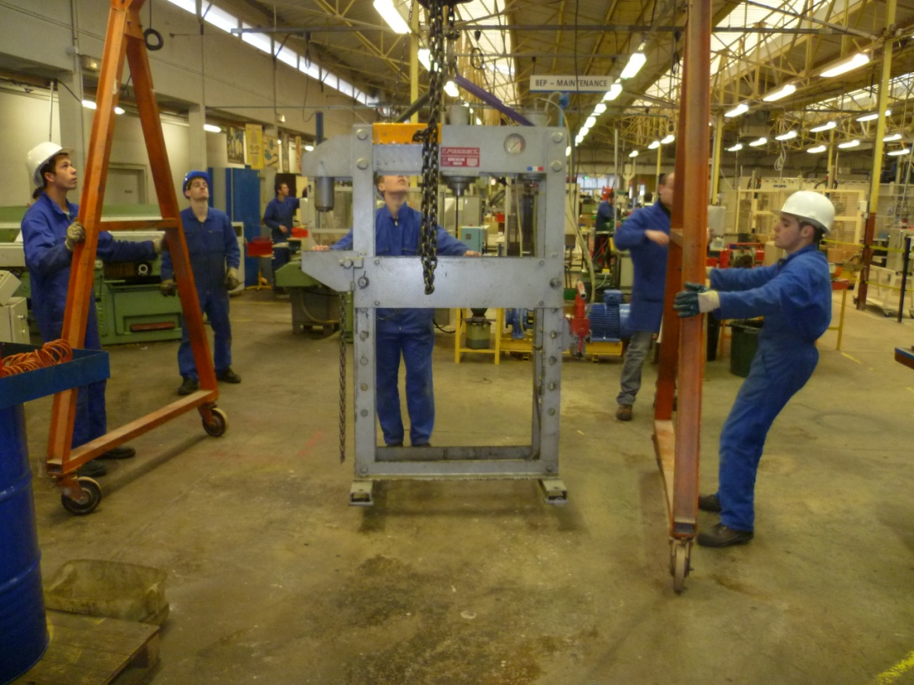
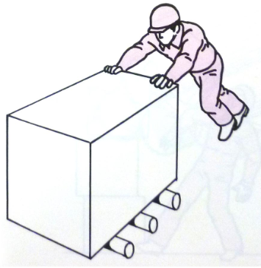
Plan de prévention
Evaluation des centres de gravité
Est-il Haut ? Ou bas ?

Slide 28
Plan de prévention
Si le centre de gravité est haut :
La charge doit toujours être portée par le haut pour éviter tout risque de basculement
Si le centre de gravité est bas :
La charge peut être roulée ou être portée par le haut. Le choix est alors une question de bon sens.

